Slide 1
workshop HoliSurface®
Dove: Portogruaro (VE)
Quando: venerdì 22 settembre 2017
Ritrovo alle 9:15 davanti all’Abbazia di Summaga di Portogruaro (VE)
[Via Richerio, 7]
http://download.winmasw.com/documents/Eliosoft_Sept2017_Lab.pptx

Slide 2
Cos’è un sistema
Il primo concetto: cos’è un sistema

Slide 3
Il sistema holi
Cosa posso ottenere con le tecniche di acquisizione e analisi implementate nel sistema HS? 1) profili Vs (quindi anche Vs30) assolutamente precisi e puntuali anche in situazioni dallo spazio limitato e dalla logistica complessa (e con operazioni di campagna assolutamente semplici e rapidissime); 2) analisi di dati vibrazionali di cantiere (normativa UNI/DIN); 3) analisi dati vibrazionali su edifici con definizioni dei periodi caratteristici potendo separare le componenti flessionali e quelle torsionali (anche con UNA SOLA TERNA!) [durante l'incontro si forniranno dettagli sulla nuova tecnica di analisi GHM]; 4) SSR (Standard Spectral Ratio): definizione della vera amplificazione di sito (oltre naturalmente all'HVSR - non sempre applicabile e comunque avente un diverso significato). 6) svariati (e nuovi) tools per l'editing di dati attivi e passivi. 7) dalla release HS2018 (e winMASW Academy 2018): una grossa e sostanziale novità (che sveleremo nei prossimi giorni).
Il senso di HS è quello di poter ottenere le stesse informazioni ottenibili con le tecniche MASW (dati attivi) e ReMi/ESAC (dati multicanale passivi) ma, grazie all’approccio multi-componente, in modo molto più preciso e con molto minore dispendio di soldi ed energie. Non si tratta quindi di effettuare “analisi speditive” ma di sfruttare sino in fondo tecniche più avanzate rispetto quelle più note commercialmente.
Inoltre sono anche possibili analisi vibrazionali di vario tipo e una sempre più nutrita serie di tools di gestione del dato.

Slide 4
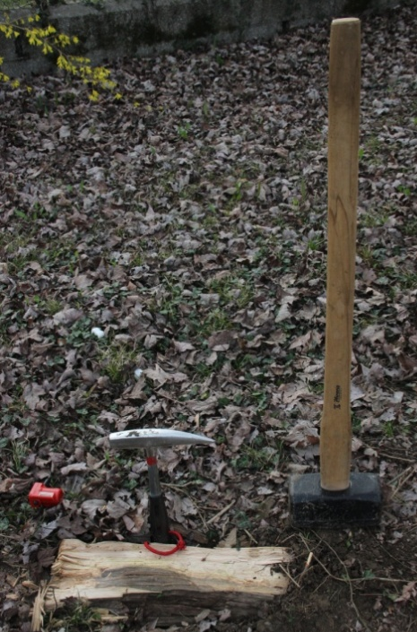
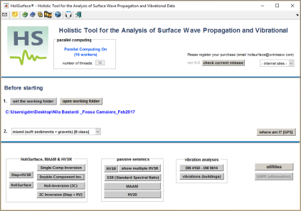
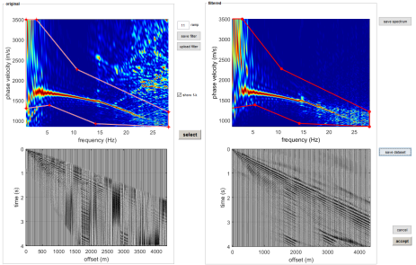
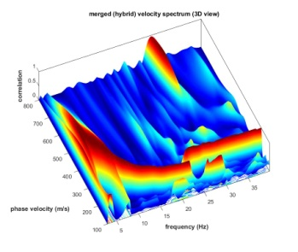
Il workshop in sintesi:
il sistema di acquisizione e analisi Holi e preview delle nuove release (2018) di winMASW Academy e HoliSurface
acquisizione dati sismici (SSR, HS, MAAM, ESAC, MASW multi-componente e vibrazionali) per analisi dispersione (FVS), RVSR, RPM eccetera.
analisi dati HS, MAAM e SSR
illustrazione e commento di casi studio (e relativa teoria) presentati in 2 recenti articoli:
“Improved Holistic Analysis of Rayleigh Waves for Single- and Multi-Offset Data: Joint Inversion of Rayleigh-wave Particle Motion and Vertical- and Radial-Component Velocity Spectra “
"Single- and multi-component inversion of Rayleigh waves acquired by a single 3-component geophone: an illustrative case study“

Slide 5
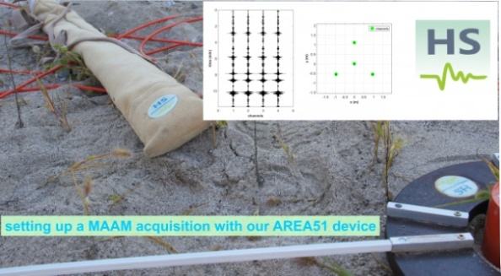
qualche argomento in dettaglio
“prove” (???) MASW., ESAC, HV etc? cos’è una prova?
sviluppiamo il nostro dizionario sismologico e geofisico
metodo HS e software HS: distinguiamo e comprendiamo (metodo vs software)
perché nasce l’analisi RPM (e.g. ADAM-2D)
una strumentazione compatta e ragionata per fare tutto: il sistema Holi
geofoni attivi e passivi
come funziona il cavo 9+3 HoliSurface
il GPS in HS e winMASW
multi-channel, multi- e single-offset, multi-component: chiarimenti terminologici (quindi pratici)
velocità di gruppo in winMASW Academy e in HoliSurface
analisi vibrazionali su edifici: acquisizioni e analisi dinamiche (e non)
HVSR: il fattore α
HVSR: è veramente espressione del periodo di risonanza? (caso Fo***za)
analisi congiunte: un compromesso (Carlino-Colomba case study)
analisi vibrazionali UNI/DIN (HS 6.0)
tools per analisi comparate di 2 datasets (e.g. time lapse) in HS e winMASW Acd (Temple University data)
parametri di acquisizione e l’ordine delle cose (folders, file names etc)
il doppio mistero dello stacking verticale (avg & #stack) e lo stack ottimizzato (post-acquisizione) in HoliSurface
nuovi strumenti nel modulo HVSR: equalizzazioni , segnali industriali, direttività eccetera
analisi RPM in winMASW Acd e in HS: MO-RPM-HS e SO-RPM-HS (casi studio dell’ultimo articolo)
costruire una sezione 2D in winMASW Acd e in HS
nuovo strumento di gestione di HVSR multipli
modulo “mode separation” in winMASW Acd: pulire e chiarire i dati multicanale
piccole cose: la rifrazione P e SH (1D) in winMASW
esploriamo le utilities di winMASW Acd e HS (new SEG2SAF, vertical stack in HS, winMASW single-trace zeroing/flipping)
il nuovo tool di “merge” degli spettri attivi e passivi: ESAC vs ReMi (e chi vince?!)
scienza/tecnica e normative: chi segue cosa
reversing the signs (l’eterno problema della polarità: cosa significa in concreto e le varie cautele): prendiamo di dati della Temple University
HVSR: computo direttamente dal file seg2 di campagna (formato: UD, NS/radial, EW/transversal)
RSL (qualche parola introduttiva)

Slide 6
Alcuni dettagli
Numero massimo di partecipanti: 12
L’incontro mira a “far giocare” in modo diretto i partecipanti con il sistema HS (e in parte winMASW Acd) e il numero non può essere quindi elevato.
A disposizione copia cartacea libro Elsevier (70 euro + IVA)
A disposizione copia cartacea libro Flaccovio (20 euro + IVA)
Presentazione e offerta del sistema HS
Chiunque fosse interessato ad effettuare qualsiasi operazione di aggiornamento/upgrade software o hardware (acquisto geofoni, dispositivo AREA51, ecc.) è pregato di segnalarlo con il necessario preavviso via e-mail: winmasw@winmasw.com

Slide 7
ALCUNI PUNTI DA ILLUSTRARE
SSR: proviamo a prendere due dataset presi sullo stesso punto (SSR=1). Perché vi sono lievi differenze?
SSR da dati sincroni ed UNICO file seg2
Filtro Gaussiano in SSR
HVSR da file seg2 con più di 3 tracce (usare medesimo dataset di cui sopra)
Visualizzazione dati multi-HVSR (distanze)
Sezioni 2D (colormap etc)
HS e il trigger (gestione della traccia trigger)
Nuovo HVSR: rimozione curve HVSR outliers
Inversione a tre componenti: output simple e fuil

Slide 8
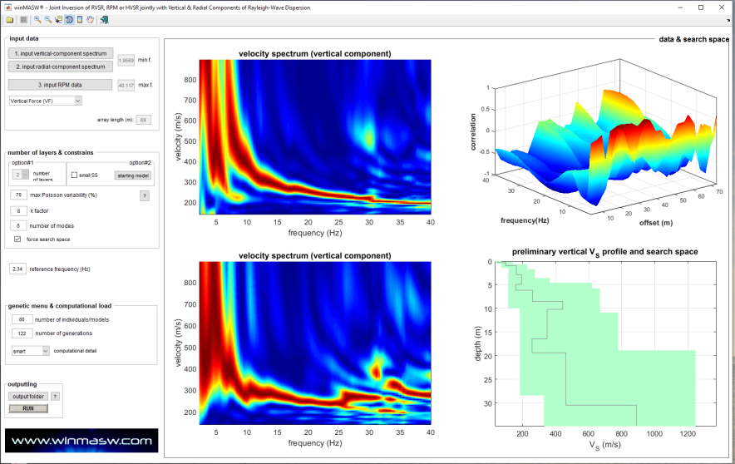
Inclusi nella quota un paio di coffe break [pranzo a proprio carico - nei pressi disponibile locale] Durante l’incontro potranno essere effettuate foto e video a scopo dimostrativo e pubblicitario: l’iscrizione all’incontro rappresenta un’implicita e automatica accettazione. Contatto: holisurface@winmasw.com
Quota di partecipazione
Non sono utente winMASW nè HS: 40 euro (iva escl.)
[nel caso in occasione dell’incontro si decida di acquistare HS, tale quota verrà sottratta dal costo del software [la giornata vale come training per il software HS]
Sono utente winMASW o HS:
Sono in regola con l’ultima release disponibile: 30 euro (iva escl.)
Non sono in regola con l’ultima release disponibile: aggiornamento all’ultima release + 30 euro (iva escl.) [La quota si riduce a 20 euro (iva escl.) nel caso si dimostri di avere nel recente passato significativamente contribuito alla diffusione dei nostri prodotti sul proprio profilo Facebook e/o sito aziendale]

Slide 9
Con questo tipo di strumentazione (e un’adeguata preparazione teorico-pratica) puoi effettuare molto più (e molto meglio!) di quanto immagini: metodo HS, metodo MAAM, HVSR, SSR (i cui risultati possono essere poi utilizzati per definire la Risposta Sismica Locale), svariati tipi di analisi vibrazionali ecc.
Tutto secondo il miglioramento di tecniche classiche e tutte pubblicate su riviste internazionali (quindi accettate dalla comunità scientifica).

